Slide 1


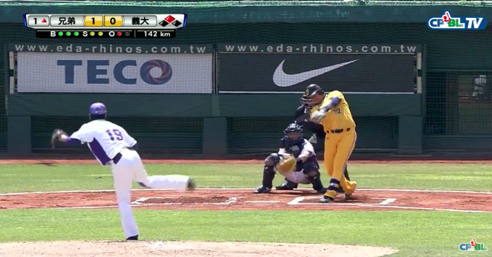
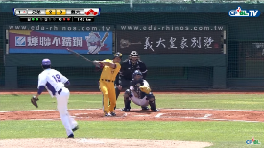
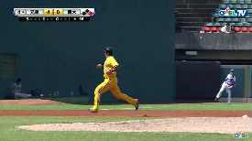
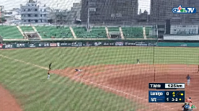


[Live] 03/27 兄弟 vs 義大
精選賽事影片
03/27 兄弟 vs 義大 一局上，鄭達鴻擊出中外野德州安打，帶有兩分打點
03/27 兄弟 vs 義大 四局上，兄弟九位打者一共擊出11支安打，灌進8分，包括...
03/27 Lamigo vs 統一 一局下，陽耀勳發生接球失誤，林志祥攻占上二壘
Copyright © 2016 Fred Chen

